Slide 1










Chủ đề 3: Mái trường mến yêu
Bài 6
Bài 6
Bài 6
ÔN TẬP
ÔN TẬP
ÔN TẬP
Notes:
更多模板请关注：https://haosc.taobao.com

Slide 2


1

Slide 3
2

Slide 4
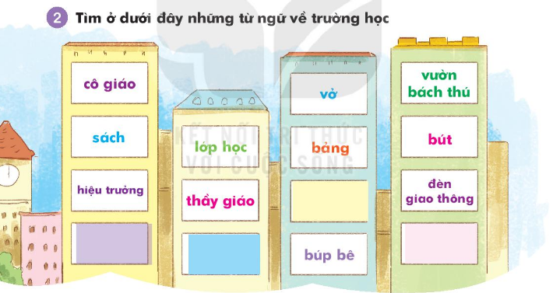

Slide 5
3

Slide 6
Kể về một ngày ở trường của em.
a/ Em thường làm những việc gì ?
b/ Việc gì em thấy thú vị nhất ?

Slide 7
4

Slide 8
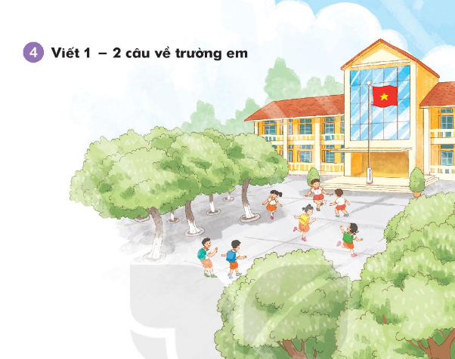
Trường của em là ……….
Trường của em có nhiều cây xanh

Slide 9
5

Slide 10


Slide 11
6
Củng cố

